Slide 1
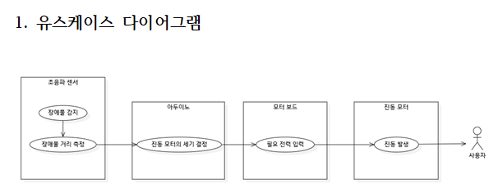
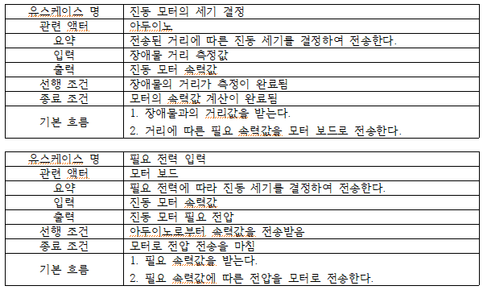
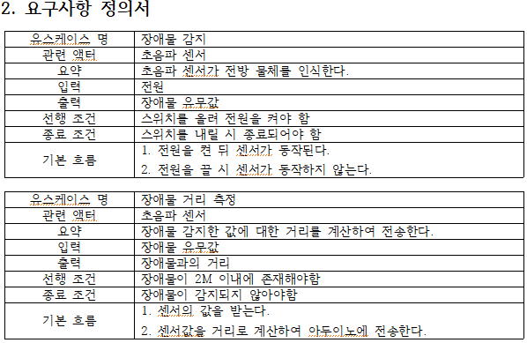
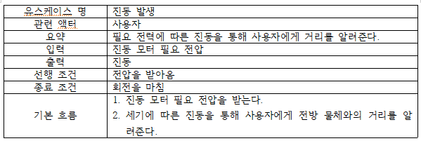

Slide 2
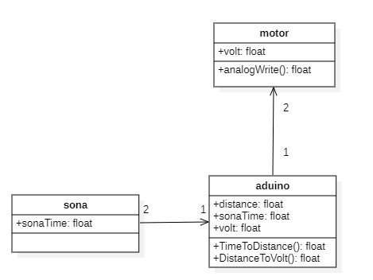
클래스 다이어그램

Slide 3
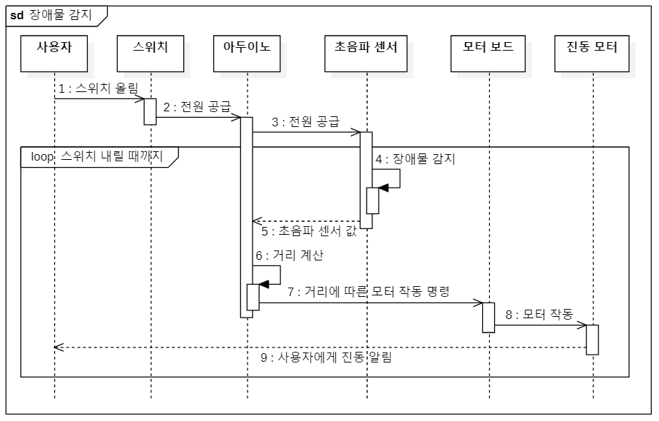
시퀀스 다이어그램

Slide 4
유스케이스 다이어그램 부분유스케이스 - 아두이노는 액터로 뽑지 않냐?시스템은 액터로 뽑으면 되는데, 아두이노도 시스템 아닌가?센서는 시스템으로 뽑기 힘들다변수를 저장하는게 아두이노에 들어가 있는거냐?유스케이스가 플로우차트처럼 되어있다유스케이스는 행위가 동사가 되어야한다행동을 한다 - 뭐가? 어떤 액터가
클래스 다이어그램 부분보통 하나의 유스케이스가 컴퍼넌트가 된다전력제어를 하는 함수가 모터에 없어보인다
시퀀스 다이어그램 부분센서가 아니라 객체를 써야한다스위치가 객체는 아니다 -> 객체가 들어가야한다서로 앞뒤가 안맞다
시퀀스랑 클래스 다이어그램을 그리지말고 요구사항 정의서를 다시 작성해라-> 요구사항 정의서를 작성하고 유스케이스 다이어그램을 다시 그려라

